Slide 1

산업안전포털
위험성평가(KRAS) 매뉴얼

Slide 2
1. 로그인
2. 사업장 소속권한 신청
목 차
3. 위험성평가 등록 및 실시
4. 위험성평가 결과보기

Slide 3
로그인

Slide 4
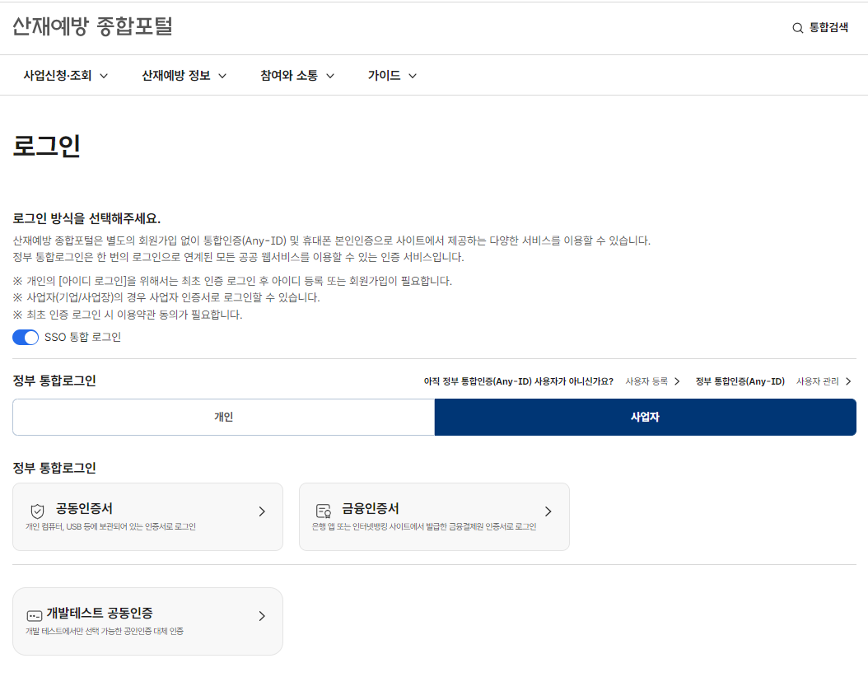
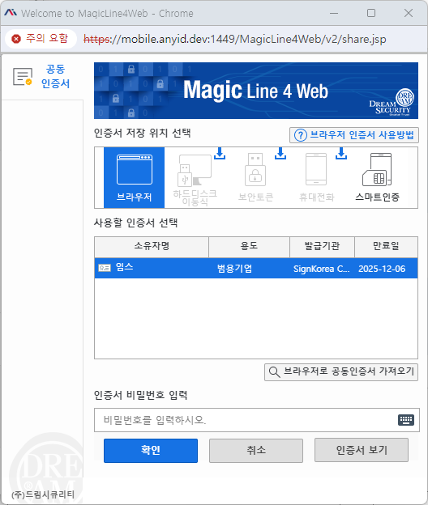
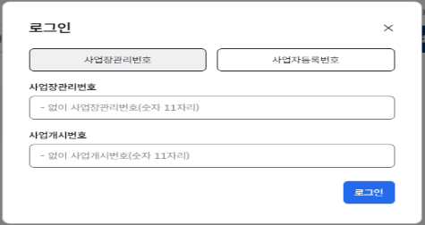

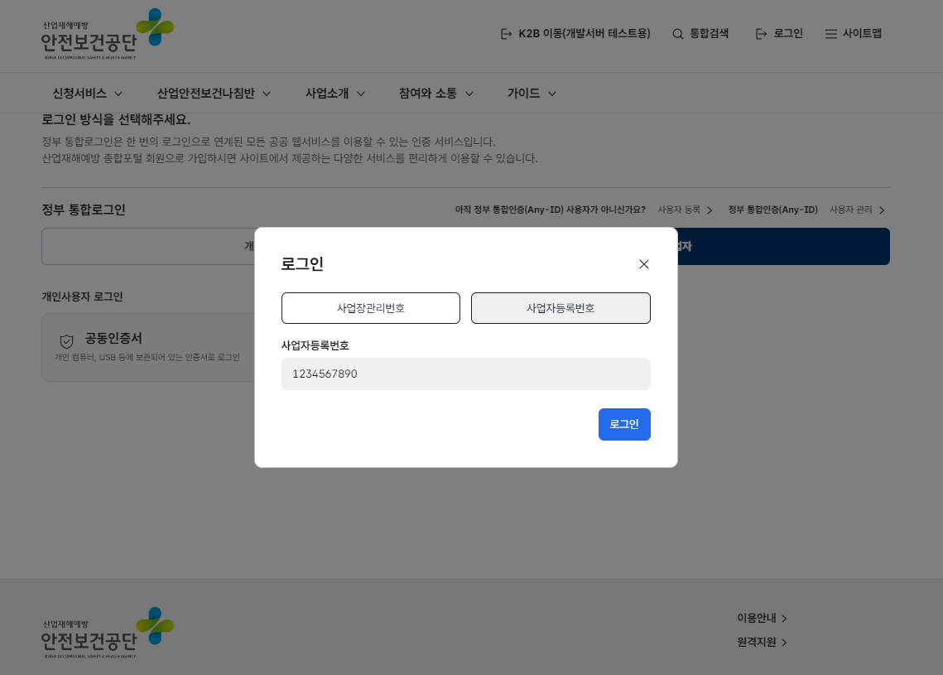
1. 정부통합로그인(사업자)
2
1
3
1
정부 통합인증(Any-ID) 사업자 탭에서 공동인증서 선택
2
특정 사업장 정보로 로그인 필요 시 - “사업장관리번호/개시번호” 지정 후 인증
3
사업주(사업자등록번호) 기준으로 로그인 - 사업자등록번호 TAB 선택 후 인증 처리

Slide 5
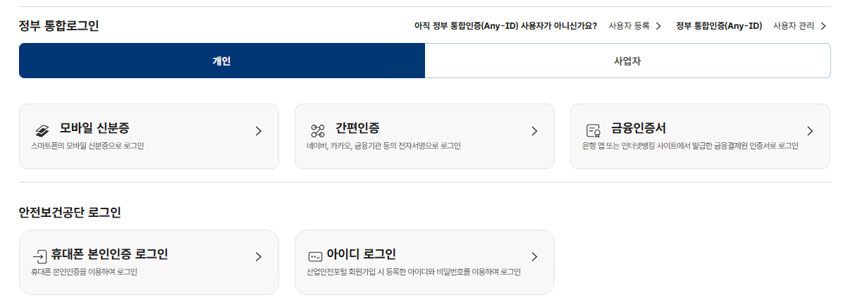
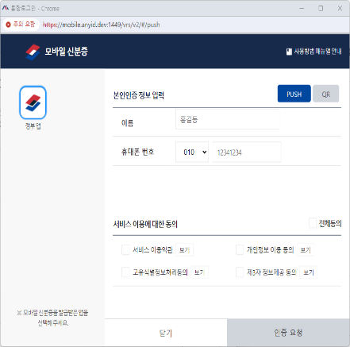
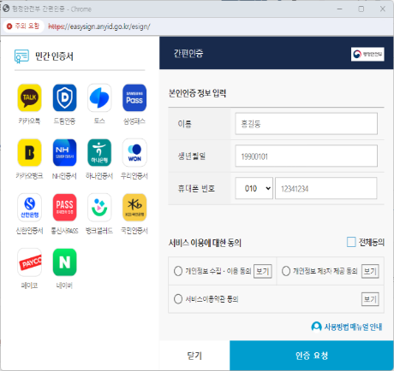
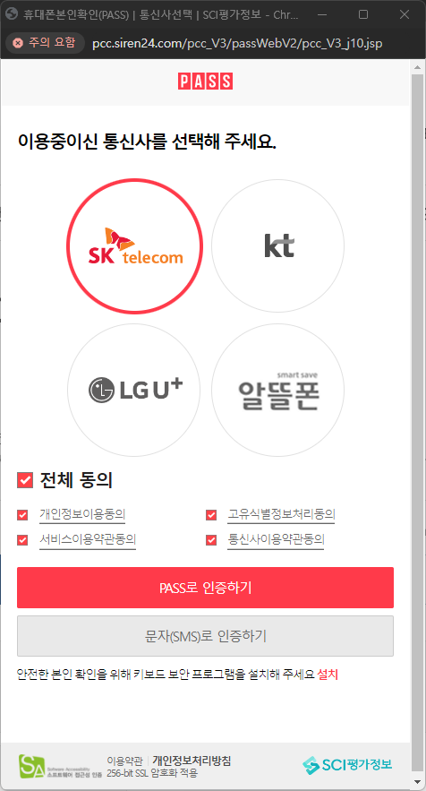
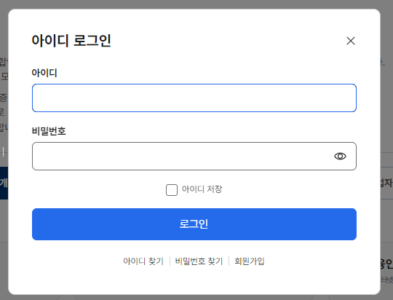
1. 정부통합로그인(개인)
○ 정부 통합로그인 방식 중 개인이 원하는 방식 선택 - 모바일신분증 / 간편인증 / 휴대폰 본인인증 로그인 / 아이디로그인
1
2
5
5
금융인증서
“정부통합인증”을 통해 등록된 사용자만 로그인 가능
등록이 되지 않은 사용자는 “사용자등록”을 한 후
금융인증서 로그인 사용
3
4
1
2
3
4
모바일 신분증 로그인
: 이름 → 휴대폰번호 → 전체동의 →
인증요청 → 인증번호 입력→로그인
간편인증 로그인
: 이름 → 생년월일 → 휴대폰번호 →
전체동의 → 인증요청 → 인증번호 입력
→ 로그인
휴대폰 본인인증 로그인
: 통신사 선택 → 전체동의
→ PASS 또는 문자(SMS)선택
→ 인증번호 입력 → 로그인
아이디 로그인
: 이름 → 휴대폰번호 → 전체동의
→인증요청 → 인증번호 입력 →로그인
아이디 생성은 (개인)인증 수단을
통하여 로그인한 경우에만 생성 가능

Slide 6
사업장 소속 권한 신청 및 부여

Slide 7
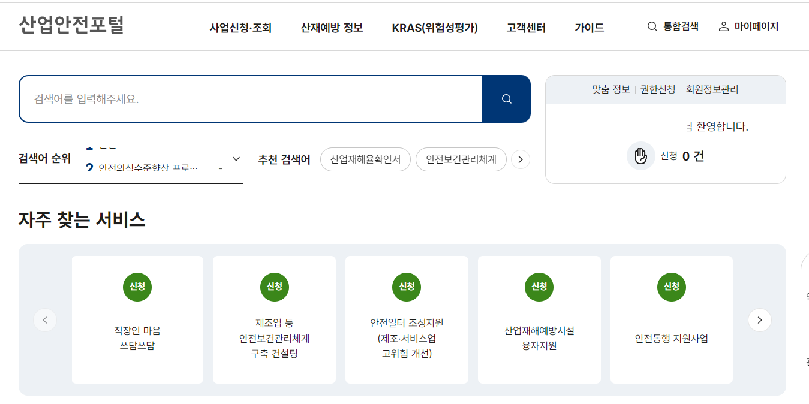
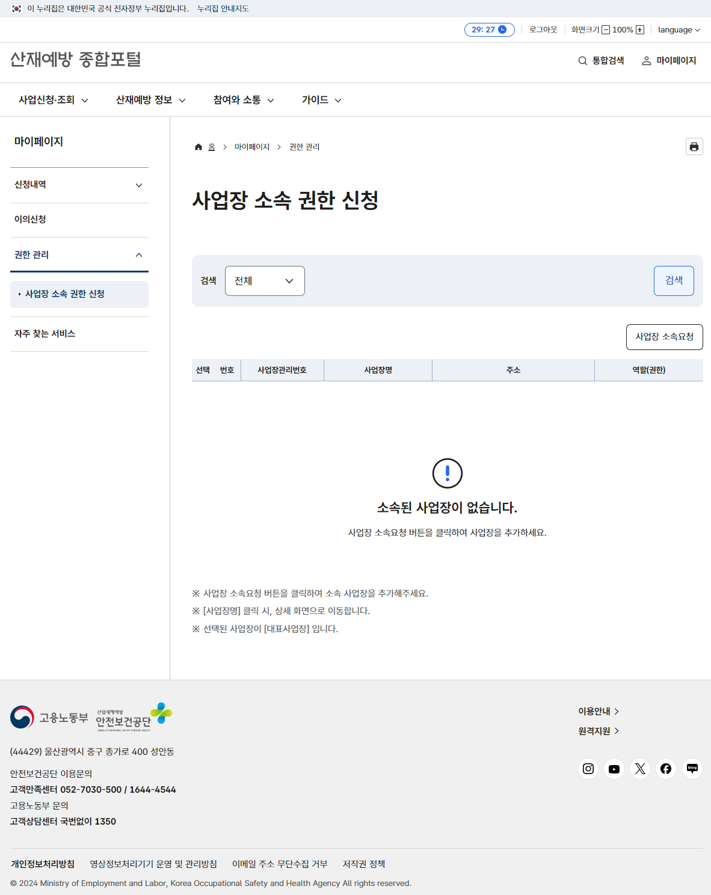
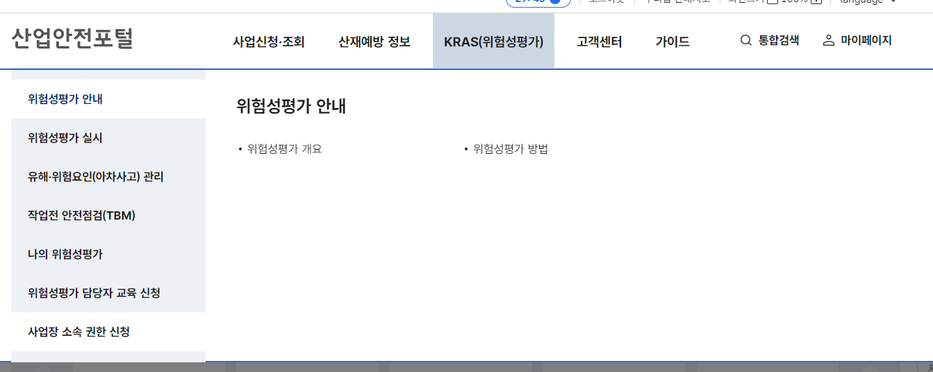
2. 사업장 소속 권한 신청(개인)
1
2
1
1
홈페이지 메인 오른쪽 상단 – 마이페이지 또는
KRAS(위험성평가) 오른쪽 메뉴에서 “사업장 소속 권한 신청“ 버튼을
클릭하여 마이페이지의 사업장 소속 권한 신청으로 이동할 수 있음
2
소속 기업/사업장 정보가 존재하지 않는 경우 “사업장 소속 요청” 버튼을 클릭하여 현재 근무하고 있는 기업/사업장을 선택하여 기업회원으로 전환 가능

Slide 8
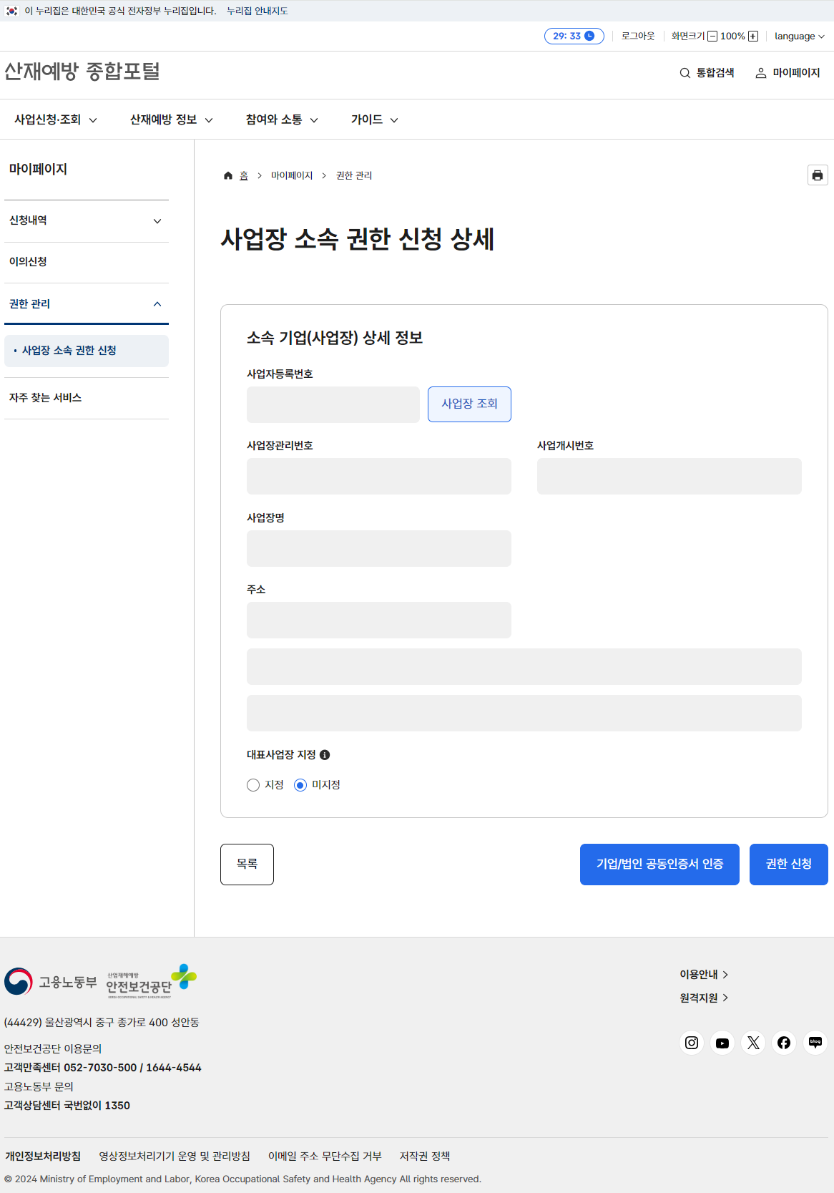
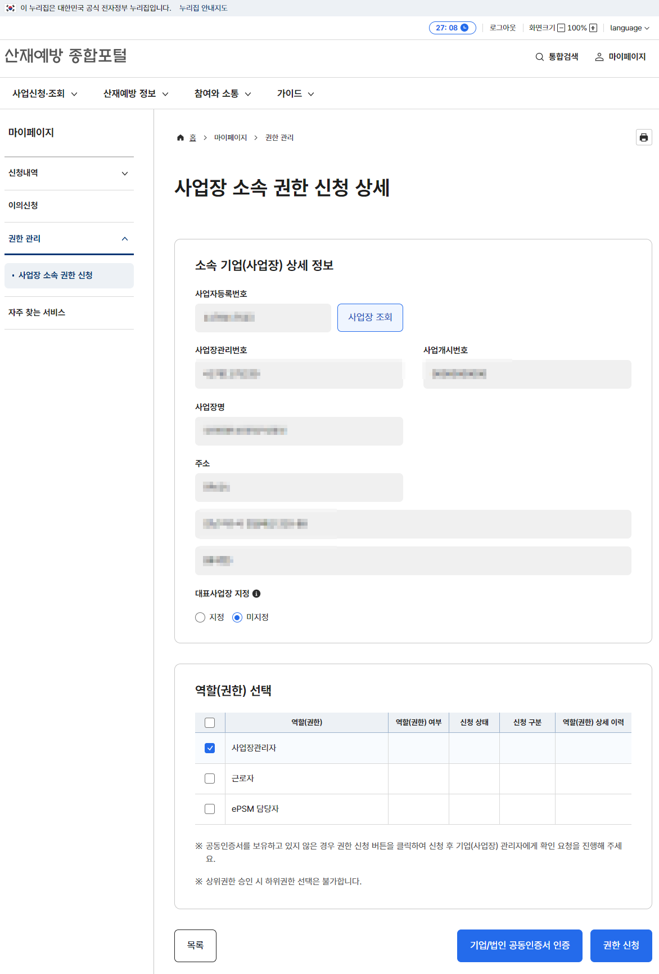
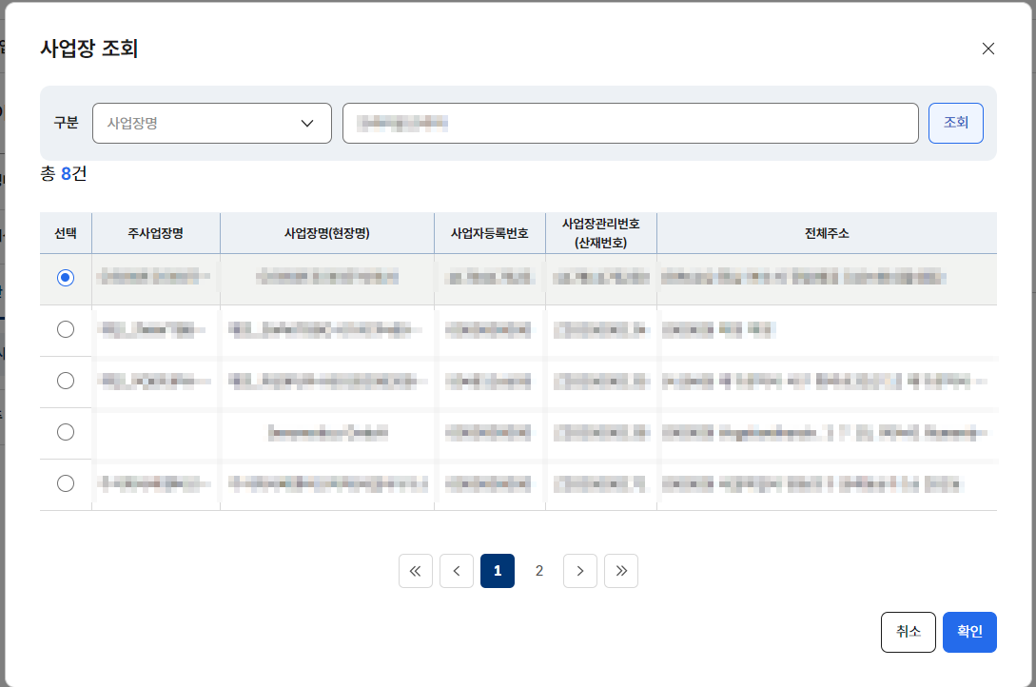
2. 사업장 소속 권한 신청(개인)
3
3
사업장 조회 버튼을 클릭 후 소속 기업/사업장 선택
4
4
대표 사업자 : 복수의 기업/사업장에 소속된 사용자인 경우 주 업무처리 진행 사업장 지정
5
5
역할(권한) 선택 : 해당 사업장에서의 역할/권한을 선택하여
기업/사업장 관리자에게 권한 부여 요청
6
사업장 소속 권한 신청
기업(공동인증서) 보유 하고 있는 경우 : 기업/법인 공동인증서 인증을
통하여 권한 자체 부여 가능(※별도의 승인절차 없이 신청과 동시에 승인 처리)
기업/사업장의 근로자(인증서 미보유) 경우 : 권한 신청 버튼을 클릭하여
해당 사업장의 사업주/사업장 관리자에게 권한 부여 승인 요청
6

Slide 9
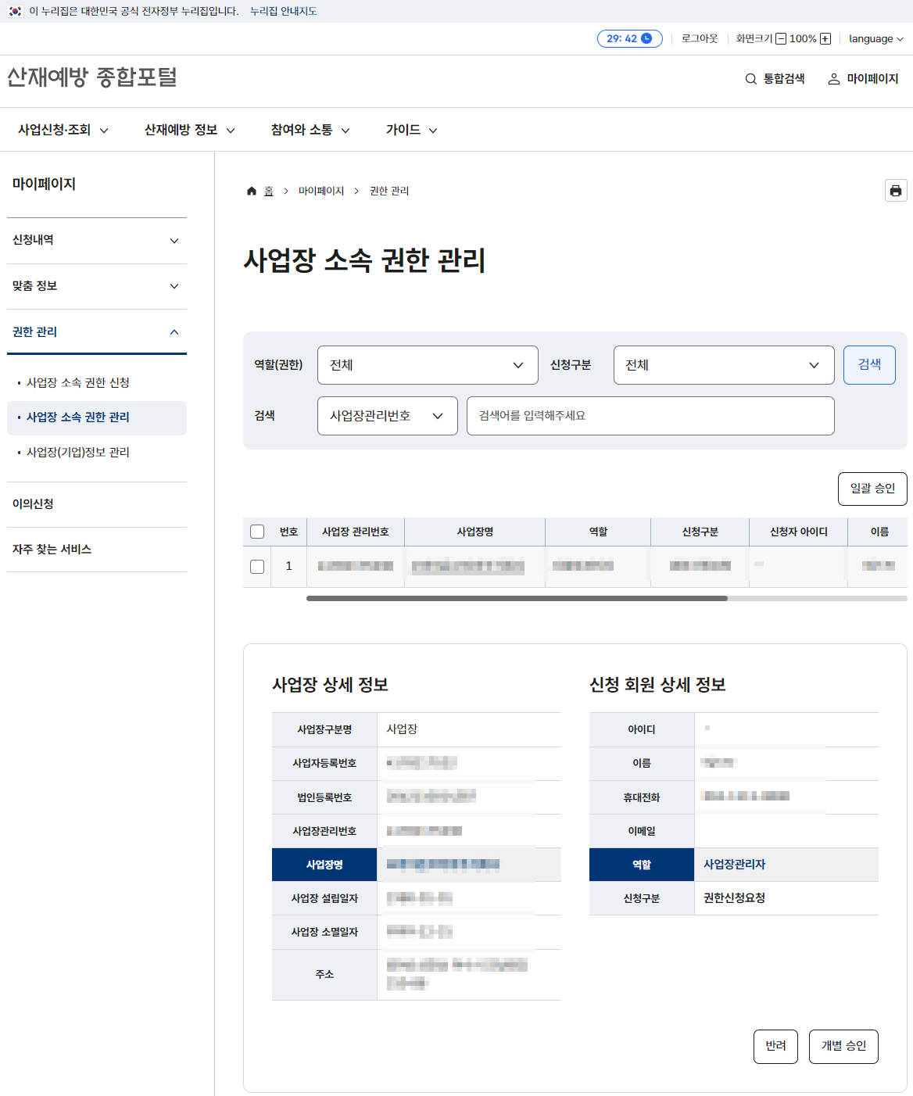
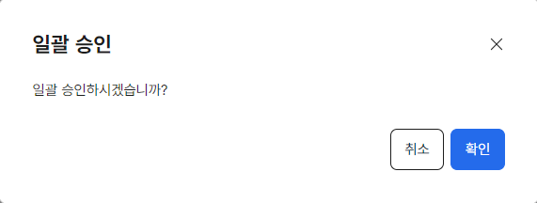
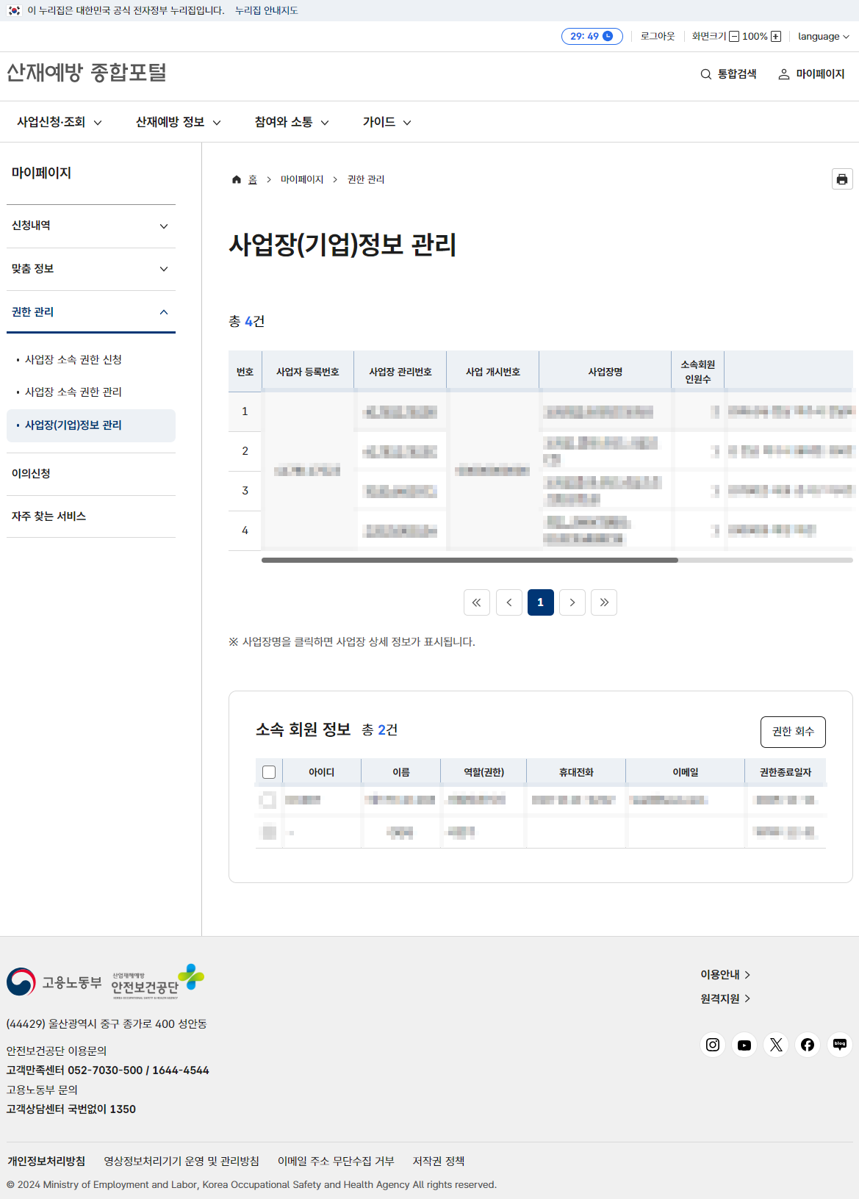
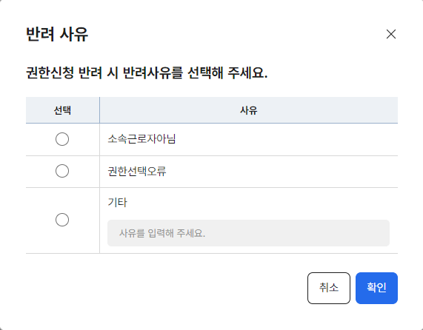
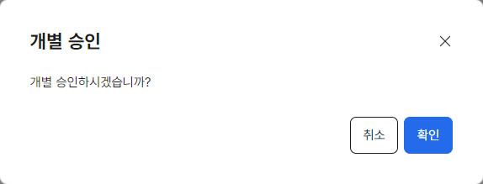
2. 사업장 소속 권한 부여(사업자)
1
2
3
1
일괄승인
요청받은 권한 신청 내역을 일괄 승인 → 신청 내역 선택 시 하단에 상세정보 확인 가능
4
2
반려
선택한 신청 내역에 대하여 반려 처리 → 소속 근로자가 아닌 경우 또는 역할/권한 지정 오류등
3
개별 승인
선택한 신청 내역 1건에 대한 승인 처리
→ 권한 신청 일자를 기준으로 1년간 접속 권한을 부여
4
권한 회수
선택한 신청 내역 1건에 대한 승인 처리
소속 근로자/관리자가 퇴직한 경우 권한을 회수 하는 기능

Slide 10
위험성평가 등록

Slide 11
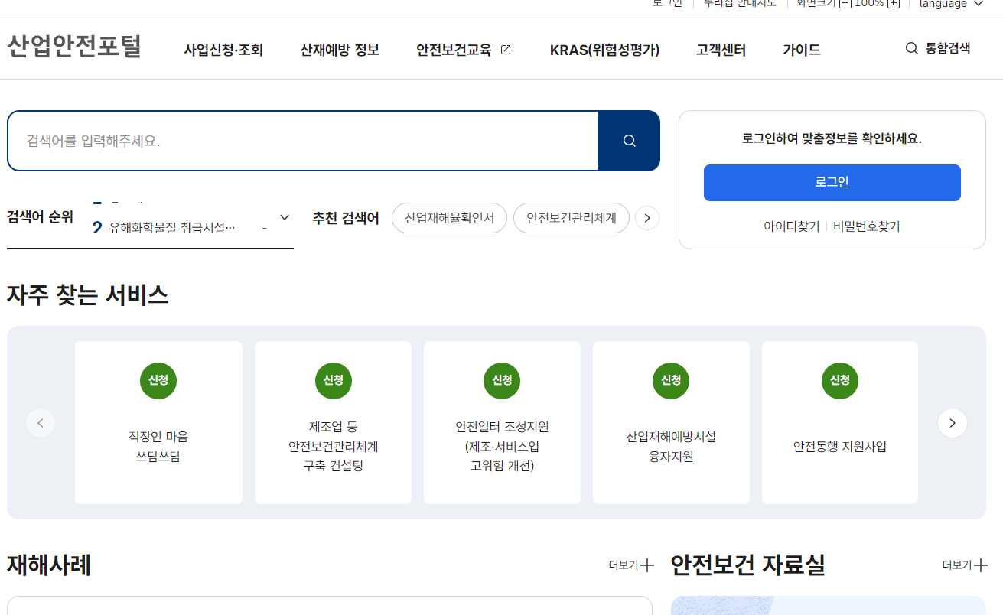
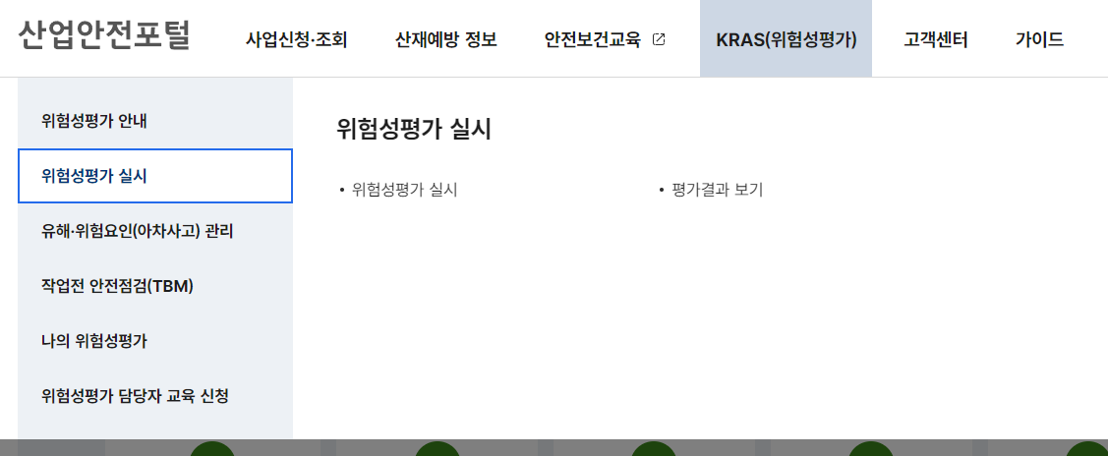
3. 위험성평가 등록·생성
○ 위험성평가를 실시하기 위해 로그인 후 상단 KRAS(위험성평가) 를 클릭하여 위험성평가 실시에 접근합니다.
화면 기능 설명
1
① 홈페이지 상단 KRAS(위험성평가) 메뉴를 클릭합니다.
② 위험성평가 실시를 클릭합니다.
2

Slide 12
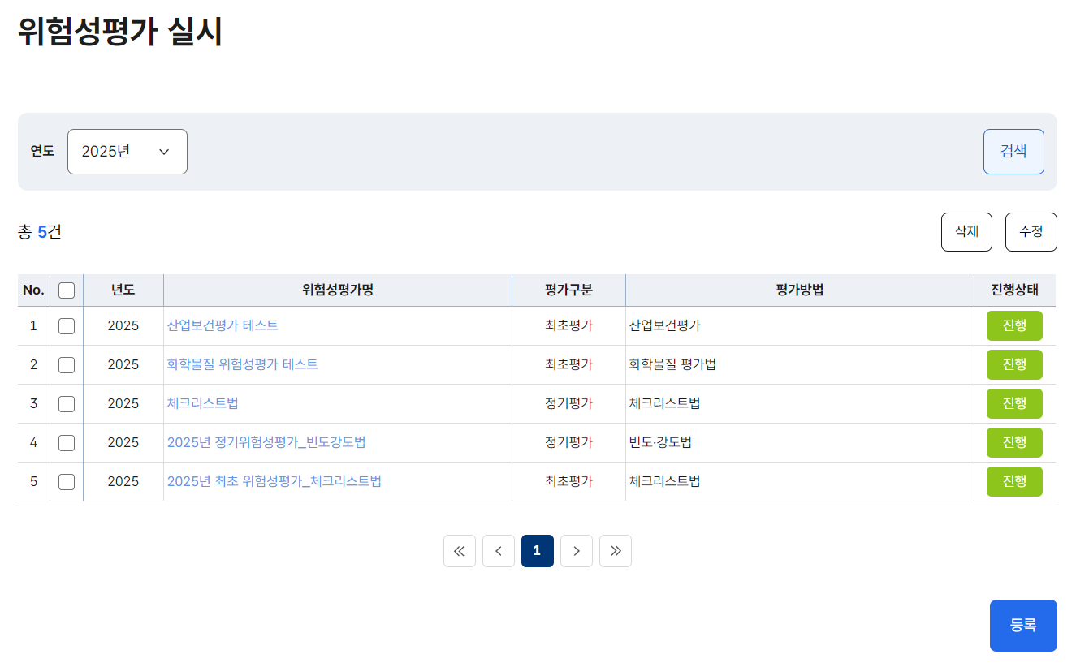
3. 위험성평가 등록·생성
○ 위험성평가를 실시하기 위해 로그인 후 위험성평가 목록부터 생성 하여야 합니다.
화면 기능 설명
① 각 연도별 실시한 위험성평가를 확인할 수 있습니다.
② 위험성평가 목록을 생성하기 위하여 등록 버튼을 클릭합니다.
1
2

Slide 13
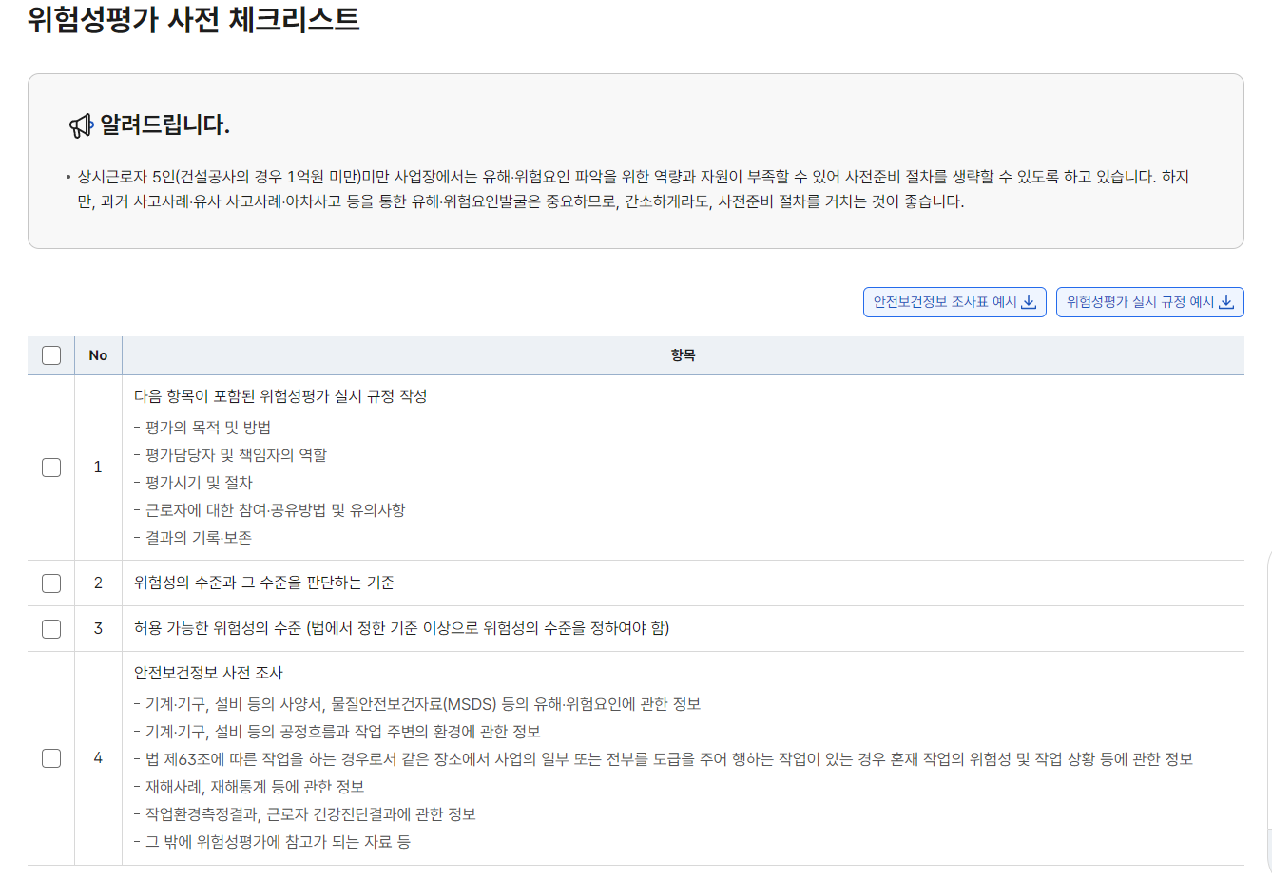
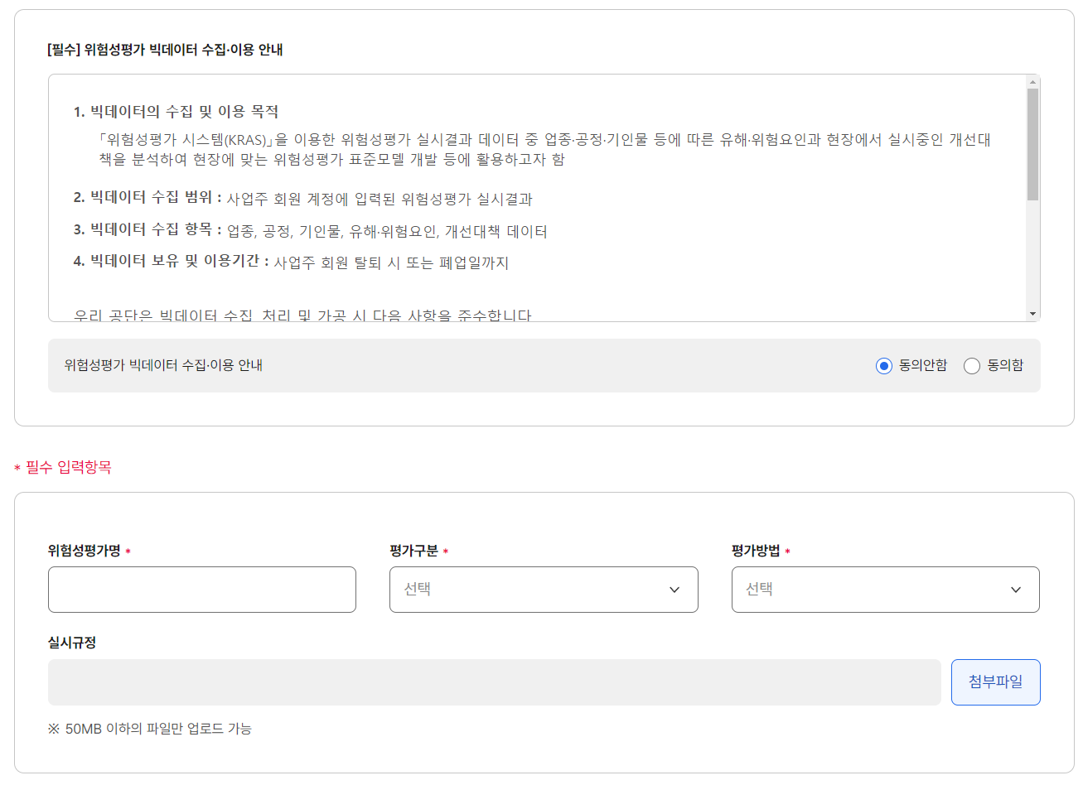
3. 위험성평가 등록·생성
○ 위험성평가를 실시하기 위해 로그인 후 위험성평가 목록부터 생성 하여야 합니다.
화면 기능 설명
① 사전 체크리스트를 읽고, 위험성 평가 실시를 위한 준비과정을 확인합니다.
② 위험성평가명을 작성하고, 이번에 실시할 위험성평가의 구분을 입력합니다.(최초·정기·수시·상시평가)
③ 사업장에서 작성한 위험성평가 실시규정(절차서)을 바탕으로 평가 방법과 평가척도를 선택합니다.
※ 빈도·강도법 선택 시 점수 별 허용가능 위험성 여부 기준을 추가로 입력할 수 있습니다.
1
2

Slide 14
위험성평가 실시

Slide 15
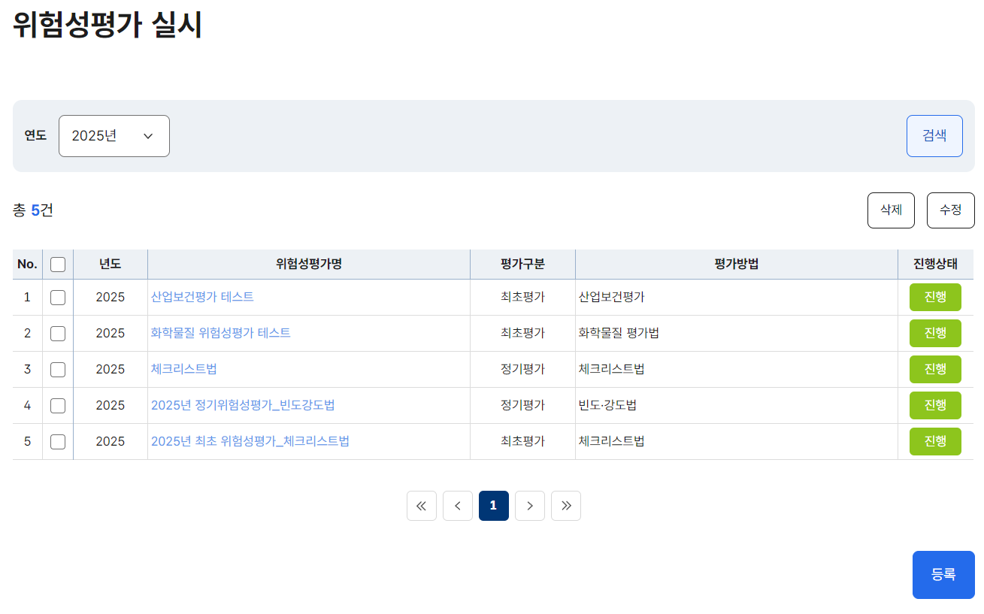
3. 위험성평가 실시
○ 위험성평가를 실시하기 위해 로그인 후 위험성평가 목록부터 생성 하여야 합니다.
화면 기능 설명
① 실시할 위험성평가의 위험성평가명을 클릭하거나 진행상태의 진행버튼을 클릭하면 위험성평가를 실시할 수 있는 페이지로 이동합니다.
② 위험성평가시스템은 여러 개의 위험성평가를 생성하여 부서, 작업, 지역단위 등 위험성평가를 동시에 실시할 수 있으며, 각 위험성평가 별 진행상태를 확인할 수도 있습니다.
2
1
1

Slide 16
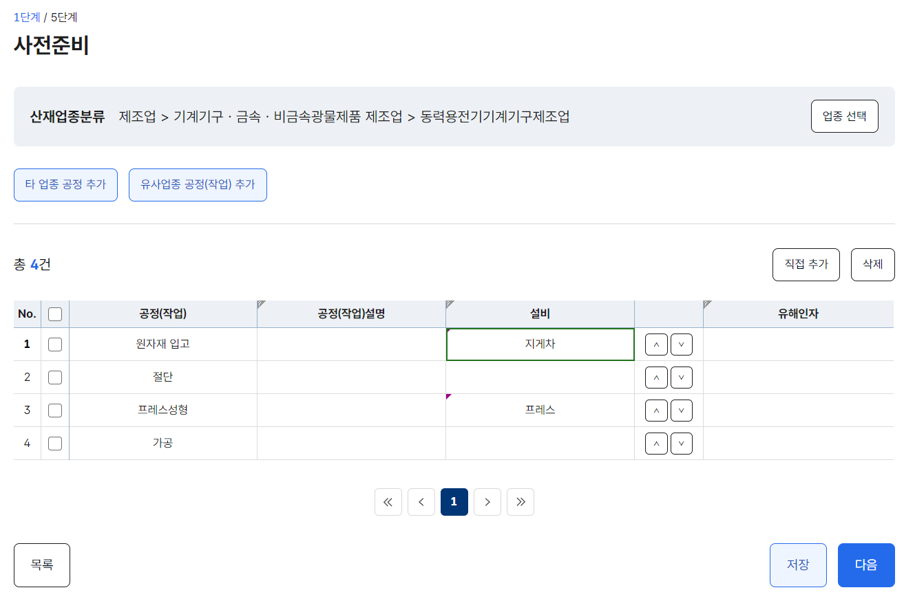
3. 위험성평가 실시(사전준비)
○ 사업장의 공정(작업)을 입력하고, 사전 조사한 설비·유해인자 등을 입력합니다.
화면 기능 설명
① 업종이나 유사업종 공정을 검색 하여 표준모델을 선택할 수 있습니다. 표준모델이 없을 경우에는 직접 추가하여 작성합니다.
② 각 공정 별 설명과 사용 설비(기계·기구 등), 유해인자를 입력합니다.
③ 모든 내용을 입력하여 저장 후 다음 단계로 이동합니다.
1
2
3

Slide 17
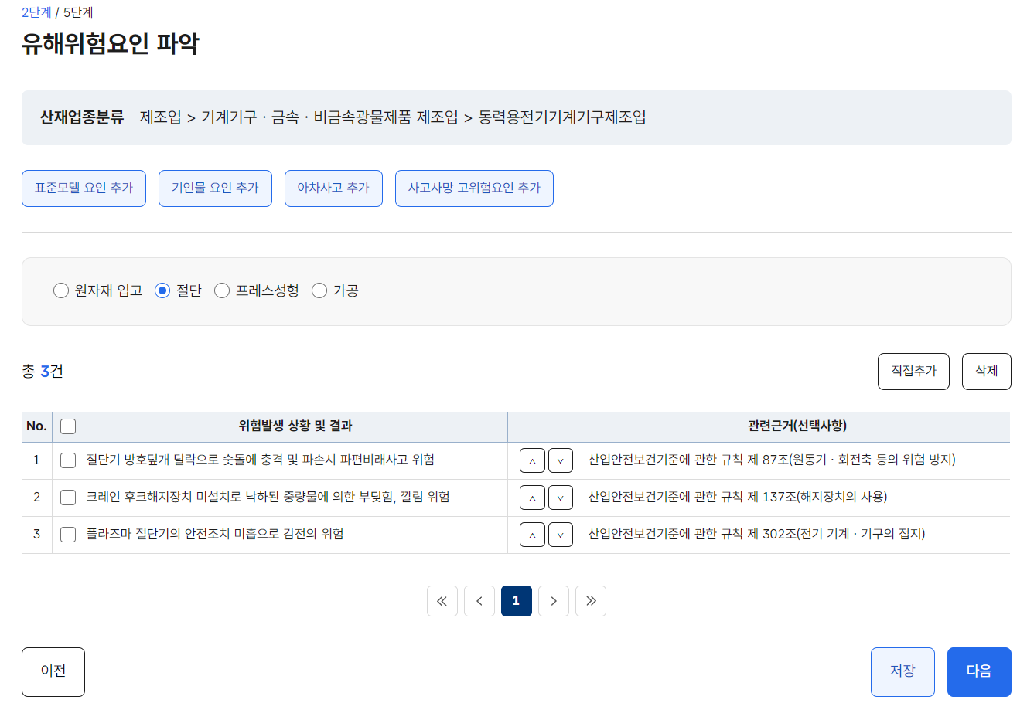
3. 위험성평가 실시(유해·위험요인 파악)
○ 각 공정(작업) 별로 파악된 유해·위험요인을 입력합니다.
화면 기능 설명
① 각 공정(작업) 별로 파악된 유해·위험요인을 입력합니다.
② 위험성평가시스템에서 제공하는 정보를 활용할 수도 있습니다. 이 때, 근로자가 신고한 아차 사고나 최근 사망사고 고위험 요인을 적극 활용합니다.
③ 유해·위험요인에 적용되는 관련근거 1개를 검색하여 입력 할 수 있습니다.
④ 사전준비단계에서 입력한 공정(작업) 별로 유해·위험요인을 입력 합니다.
⑤ 모든 내용을 입력하여 저장 후 다음 단계로 이동합니다.
2
4
1
3
5

Slide 18
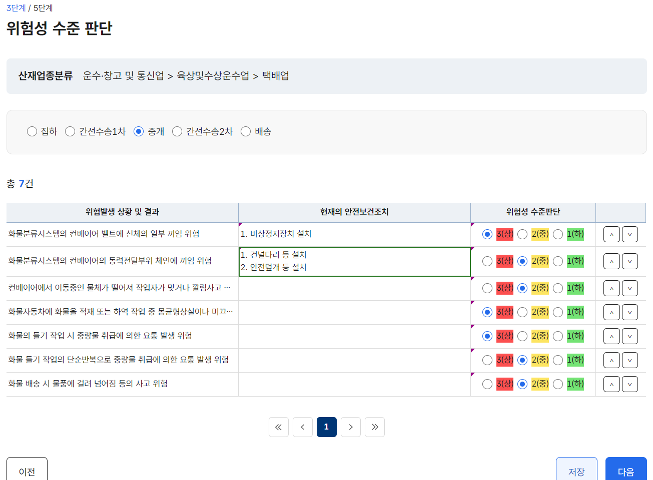
3. 위험성평가 실시(위험성 수준 판단)
○ 위험성평가 실시규정에서 정한 기준에 따라 유해·위험요인 별 위험성 수준을 판단합니다.
화면 기능 설명
① 유해·위험요인의 위험을 낮추기 위해 현재 실시하고 있는 안전보건조치를 근로자와 함께 논의하여 작성합니다.
② 현재 안전보건조치를 고려하여 유해·위험 요인의 위험성을 판단합니다. 이 때, 위험성 판단은 “실시규정(절차서)＂에서 정한 기준을 바탕으로 근로자와 함께 결정합니다.
③ 공정(작업) 별로 입력 합니다.
④ 모든 내용을 입력하여 저장 후 다음 단계로 이동합니다.
3
1
2
4

Slide 19
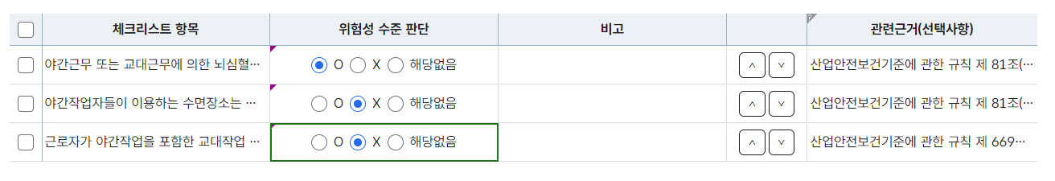
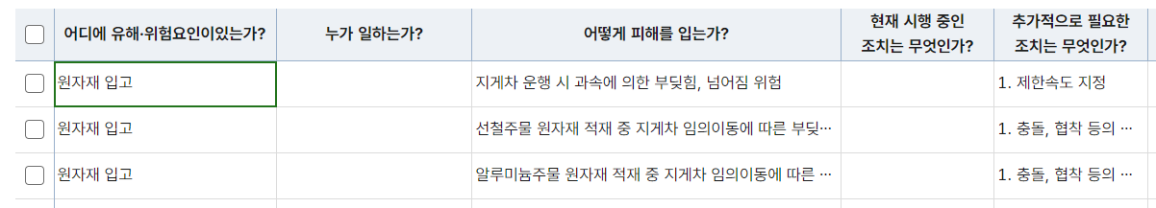
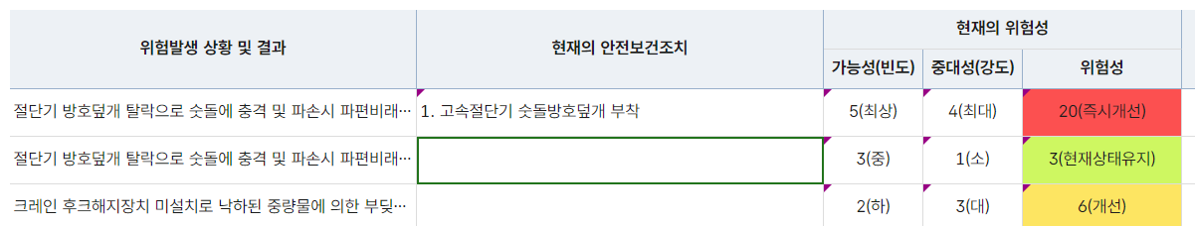
3. 위험성평가 실시(위험성 수준 판단)
○ 위험성평가 방법에 따라 다음과 같이 위험성 수준을 입력할 수도 있습니다.
[체크리스트법]
화면 기능 설명
① (체크리스트법) 체크리스트 항목 별 개선 여부를 O, X로 판단할 수 있습니다.
② (핵심요인기술법) 질문에 따라 서술하면서 추가 개선조치 필요 여부를 판단합니다.
③ 모든 내용을 입력하여 저장 후 다음 단계로 이동합니다.
※ 모든 판단은 사업장에서 사전에 작성한 위험성평가 실시규정(절차서)에서 정한 기준에 따라 결정합니다.
[핵심요인기술법]
[빈도·강도법]

Slide 20
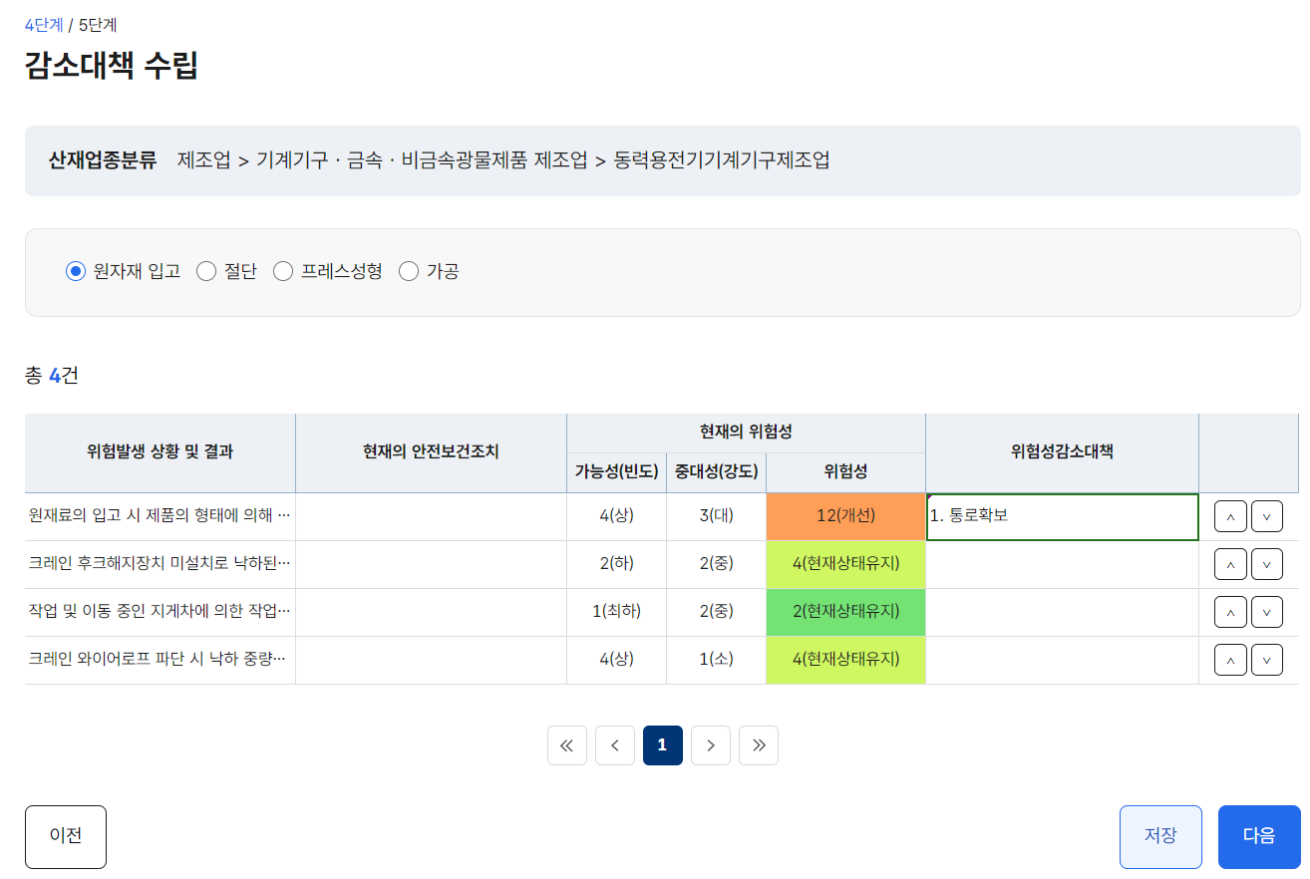
3. 위험성평가 실시(감소대책 수립)
○ 허용 불가능한 위험성에 대하여 감소대책을 수립합니다.
화면 기능 설명
① 위험성 수준판단 결과, 허용 불가능한 위험성에 대하여 감소대책을 작성합니다. 이 때, 허용 가능한 위험에 대해서는 감소대책을 작성하지 않을 수 있습니다.
② 공정(작업) 별로 입력 합니다.
③ (빈도강도법) 재해발생 가능성(빈도)과 재해의 중대성(강도)을 판단하여 위험성을 정량적으로 판단합니다.
※ 모든 판단은 사업장에서 사전에 작성한 위험성평가 실시규정(절차서)에서 정한 기준에 따라 결정합니다.
2
1
3

Slide 21
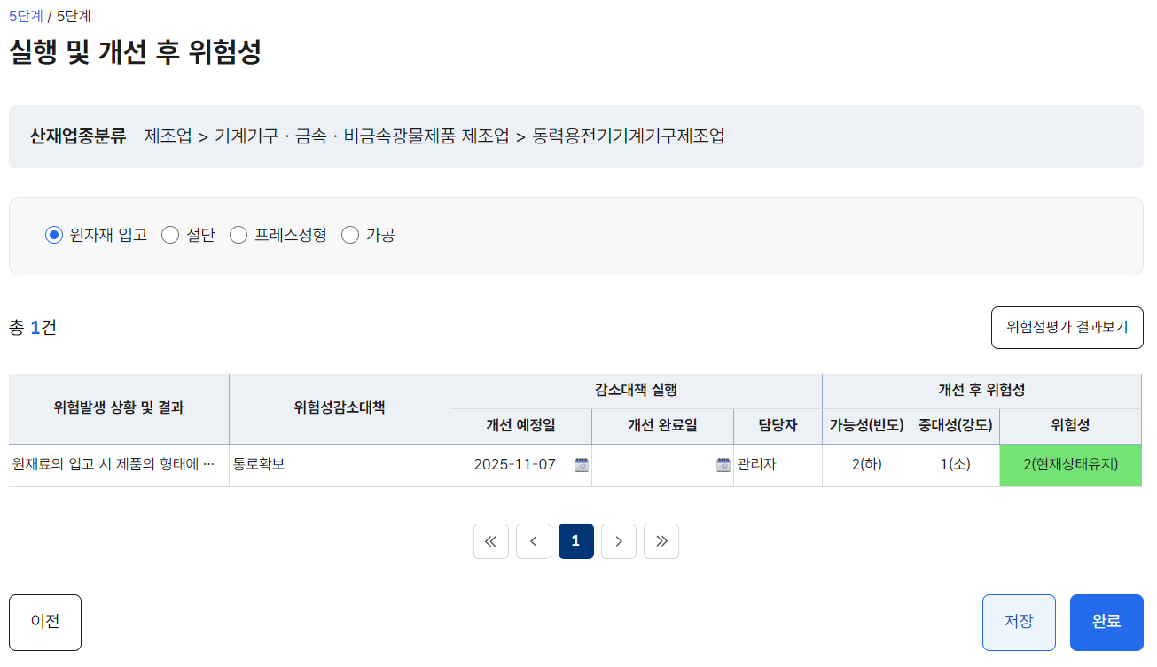
3. 위험성평가 실시(실행 및 개선 후 위험성)
○ 감소대책을 이행할 담당자를 지정하고 이행여부를 확인 후 다시 위험성 수준을 판단합니다.
화면 기능 설명
① 수립된 감소대책에 대하여 담당자, 개선예정일, 개선완료일을 입력합니다.
② 개선이 완료되면, 위험성이 허용 가능한 수준 으로 내려왔는지 다시 한 번 판단합니다.
③ 모든 입력이 완료되면 저장합니다.
④ 위험성평가 결과표를 출력하기 위해서는 결과보기를 클릭합니다.
⑤ 담당자, 개선예정일 및 개선완료일을 모두 입력하면, “완료＂버튼을 클릭하여 완료처리 할 수 있습니다.
3
1
2
4
5

Slide 22
위험성평가 결과보기

Slide 23
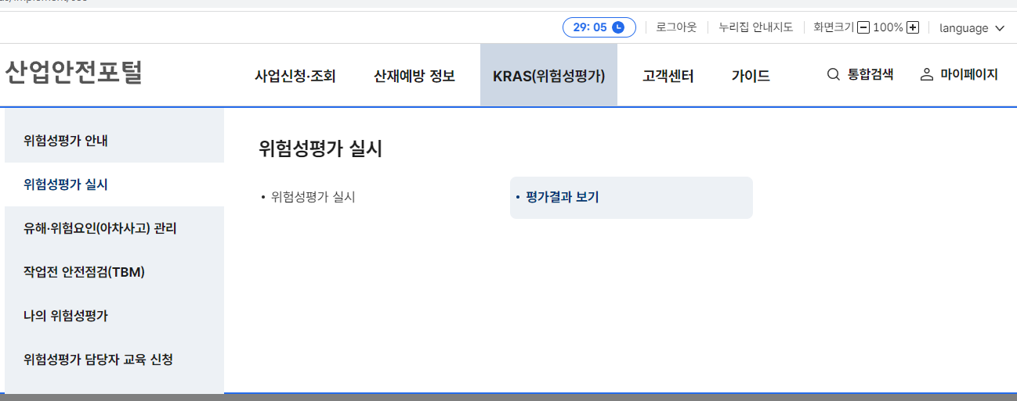
4. 평가결과 보기
○ 홈페이지 상단 메뉴를 통하여 위험성평가 결과 보기에 접속할 수 있습니다.
화면 기능 설명
① 상단 KRAS(위험성평가) – 위험성평가 실시 – 평가결과 보기에서 산업안전포털에서 실시한 위험성평가 결과를 확인 할 수 있습니다.

Slide 24
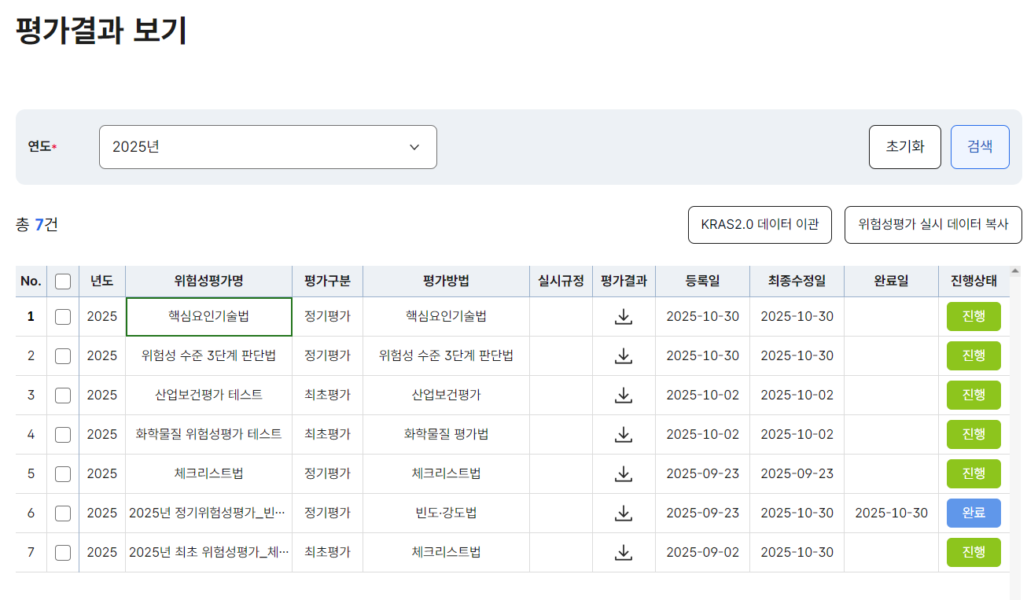
4. 평가결과 보기
○ 연도 별 위험성평가 실시 결과(진행상태, 완료일, 평가결과 다운로드 등)를 확인
화면 기능 설명
① 연도를 선택하여 조회하면 연도별 활동을 확인 할 수 있습니다.
② 진행상태가 “완료”일 경우, 평가 결과를 다운 받을 수 있습니다.
③ 위험성평가 등록 시 실시규정 파일을 등록 하였다면, 각 평가에 맞는 실시규정도 확인 가능합니다.
④ KRAS 2.0에서 작성하였던 위험성평가 데이터를 불러올 수 있습니다.
⑤ 평과 결과보기에 있는 데이터를 복사하여 위험성평가를 재실시 할 수 있습니다.
1
4
5
3
2

Slide 25
감사합니다.

